Slide 1
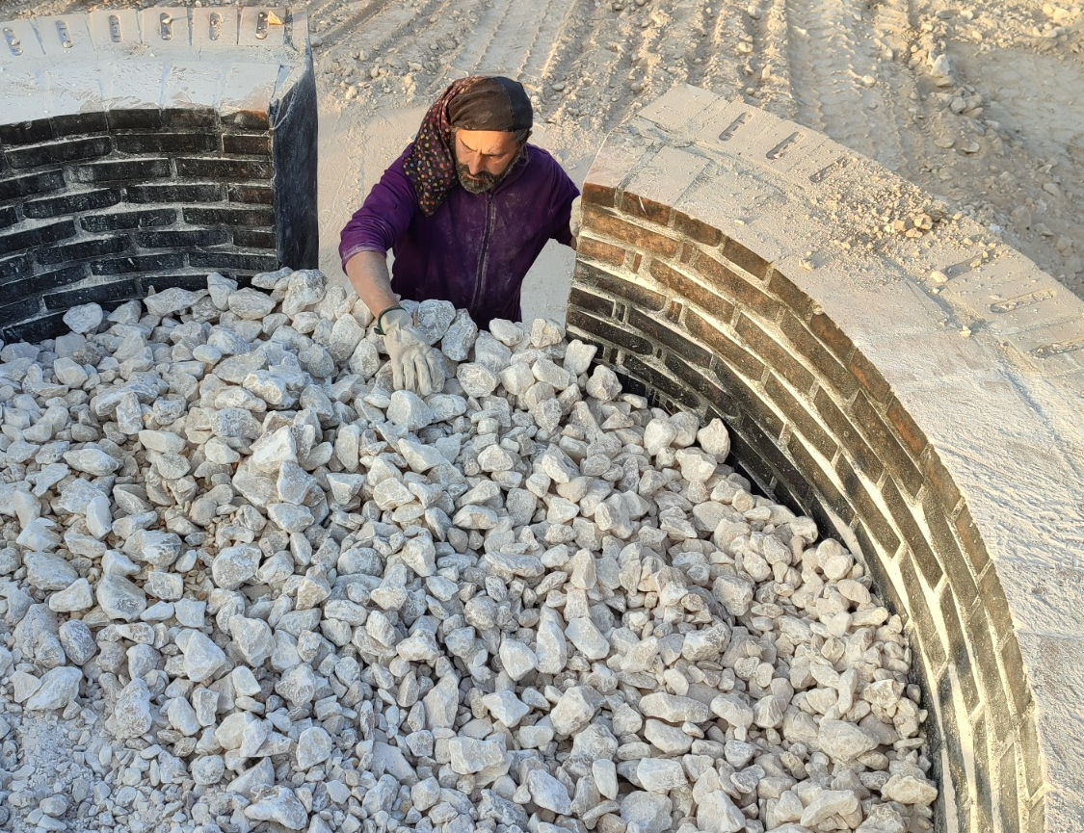


Instituto para
Transición Justa
LÍNEAS DE AYUDA A EMPRESAS EN MUNICIPIOS DE TRANSICIÓN JUSTA

Slide 2
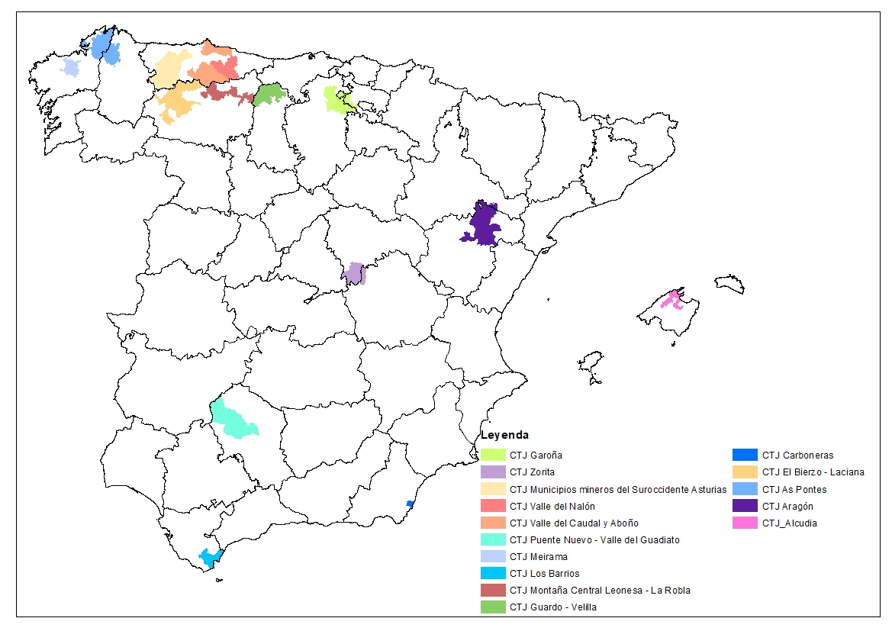

Qué son los Convenios de Transición Justa
No implican un único mecanismo de financiación, sino que se apoyarán actuaciones a través de distintos mecanismos de ayuda, buscando la máxima flexibilidad y diversidad de instrumentos con los que generar empleo y actividad económica.
Un instrumento transversal a los acuerdos sectoriales de centrales térmicas y de minería recogido en la Estrategia de Transición Justa y la Ley de Cambio Climático y Transición Energética.
Una herramienta para la co-gobernanza que garantiza el compromiso y coordinación de las administraciones públicas estatal, autonómica y locales.
Su objetivo prioritario es mantener el empleo y reactivar la actividad económica en las zonas afectadas por los cierres recientes de centrales térmicas de carbón, minas y centrales nucleares.
197 Municipios

Slide 3

Convenio de Transición Justa de Aragón
Atiende a los impactos de centrales térmicas y minas de carbón en cierre:
Ariño
Santa María
Foz Calanda
Carmen y Pura
Estercuel
Mi viña
Andorra
CT Teruel
EXPLOTACIONES MINERAS
CENTRAL TÉRMICA
Convenio TJ Aragón

Slide 4
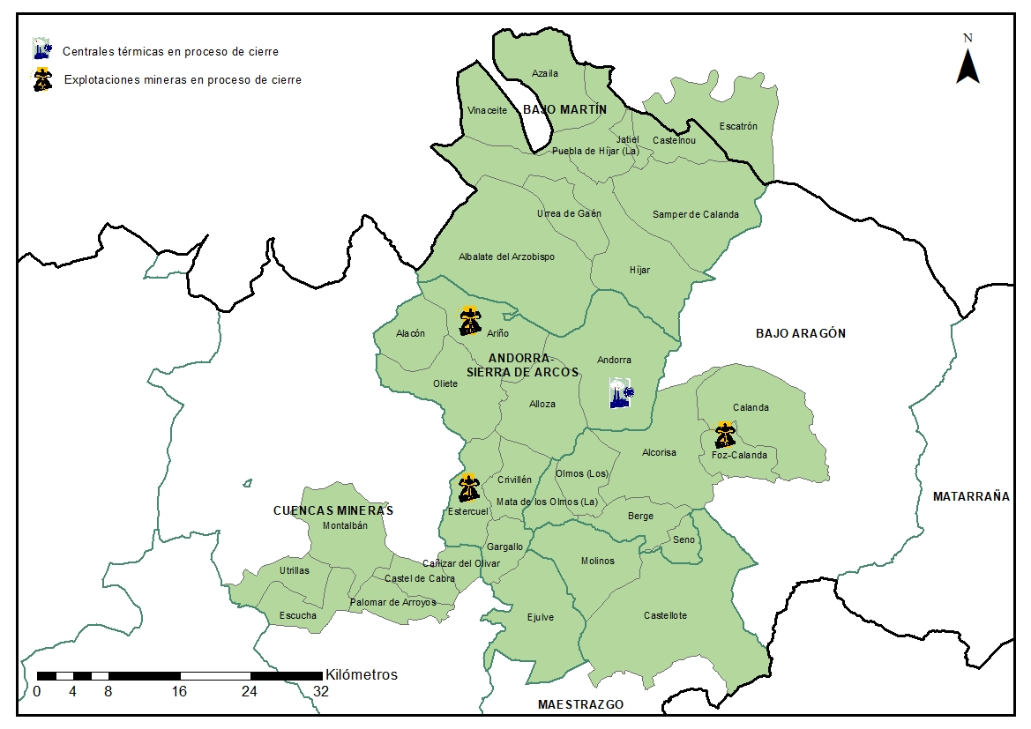

Convenio de Transición Justa de ARAGÓN
34 municipios
Estercuel
Foz Calanda
Gargallo
Hijar
Jatiel
La Mata de los Olmos
La Puebla de Hijar
Los Olmos
Molinos
Montalbán
Oliete
Palomar de Arroyos
Samper de Calanda
Seno
Urrea de Gaén
Utrillas
Vinaceite
Alacón
Albalate del Arzobispo
Alcorisa
Alloza
Andorra
Ariño
Azaila
Berge
Calanda
Cañizar del Olivar
Castel de Cabra
Castellote
Castelnou
Crivillén
Ejulve
Escatrón
Escucha

Slide 5


    Líneas de ayuda a empresas
Orden TED/1239/2022 de 14 de diciembre. Ayudas dirigidas a PEQUEÑOS PROYECTOS DE INVERSIÓN QUE GENEREN O MANTENGAN EL EMPLEO
Orden TED/1240/2022 de 14 de diciembre. Ayudas dirigidas a PROYECTOS EMPRESARIALES GENERADORES DE EMPLEO
Notes:
Evolución de la Orden TED/1293/2020 a zonas de Transición Justa con cambios.
Un nuevo ámbito geográfico: Zonas de Transición Justa
Un nuevo sistema de cálculo de ayudas que tendrá en cuenta la inversión y el empleo del proyecto, y que supondrá un incremento de las intensidades de ayuda medias respecto al sistema anterior
Las condiciones de mantenimiento y revocación de la ayuda también se han mejorado y flexibilizado
También se han incluido como gastos elegibles un espectro más amplio de activos inmateriales, para permitir la financiación de actividades digitales

Slide 6

    Ayudas a proyectos empresariales y pequeños proyectos de inversión
Nuevo Ámbito Geográfico
CTJ
Nuevo sistema de cálculo de ayudas
Mayor flexibilidad de las condiciones de mantenimiento de la ayuda
Ampliación de activos inmateriales elegibles: software, digitalización, etc.
Mejora de criterios de valoración
Incremento esperado de las intensidades de ayudas
Notes:
Evolución de la Orden TED/1293/2020 a zonas de Transición Justa con cambios.
Un nuevo ámbito geográfico: Zonas de Transición Justa
Un nuevo sistema de cálculo de ayudas que tendrá en cuenta la inversión y el empleo del proyecto, y que supondrá un incremento de las intensidades de ayuda medias respecto al sistema anterior
Las condiciones de mantenimiento y revocación de la ayuda también se han mejorado y flexibilizado
También se han incluido como gastos elegibles un espectro más amplio de activos inmateriales, para permitir la financiación de actividades digitales

Slide 7
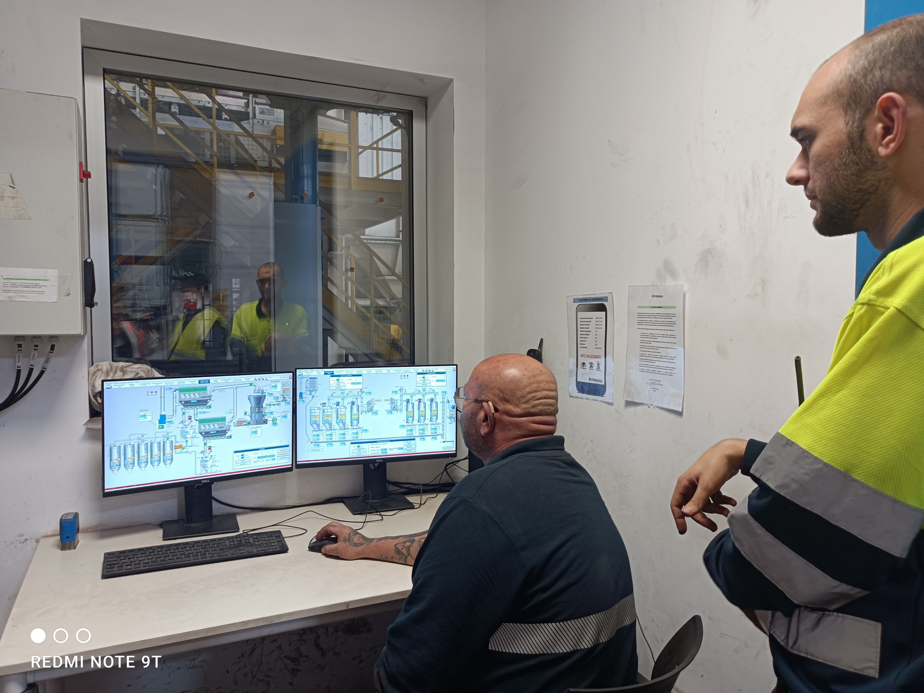
Orden TED/1240/2022 AYUDAS A PROYECTOS EMPRESARIALES GENERADORES DE EMPLEO
Ayudas a Proyectos Empresariales (2022)
Orden TED/1240/2022 Ayudas a proyectos empresariales que generen empleo
Notes:
El Instituto para la Transición Justa está trabajando en dos órdenes de ayudas: a proyectos empresariales y a pequeños proyectos de inversión en municipios afectados por el cierre de las centrales dotadas con 20?M€. El Instituto para la Transición Justa está trabajando en dos órdenes de ayudas: a proyectos empresariales y a pequeños proyectos de inversión en municipios afectados por el cierre de las centrales dotadas con 20?M€. Se comunicaron para su mejora a las CCAA y fueron sometidas a audiencia durante el mes de Abril de 2022. En este momento están siendo aprobadas por intervención para su posterior publicación en BOE
Evolución de la Orden TED/1293/2020 a zonas de Transición Justa, con cambios.

Slide 8
Orden TED/1240/2022 AYUDAS A PROYECTOS EMPRESARIALES GENERADORES DE EMPLEO
Ayudas a Proyectos Empresariales (2022)
40M€
Ámbito de aplicación
Municipios de los Convenios de Transición Justa.
Características
Concurrencia competitiva.
Serán compatibles con las concedidas por otras instituciones u organismos públicos.
Beneficiarios
Personas físicas o jurídicas privadas con personalidad jurídica, así como las agrupaciones integradas por ellas, las comunidades de bienes y los trabajadores autónomos
Inversión mínima de 100.000 €. Límites máximos de intensidad de ayuda establecidos por el Mapa de Ayudas Regionales para España 2022-2027.
Teruel: 20% Gran Empresa; 30% Mediana Empresa; 40% Pequeña Empresa.
Zaragoza: 15% Gran Empresa; 25% Mediana Empresa; 35% Pequeña Empresa.
Financiación
Requisitos
Creación de empleo: crear como mínimo 3 puestos de trabajo entre la solicitud de la ayuda y la fecha que se establezca en la concesión, a mantener un mínimo de 3 años
Plazo
Dos meses desde día siguiente publicación de la convocatoria (7 de marzo). 8 de mayo
Período de programación
2022-2027
Notes:
El Instituto para la Transición Justa está trabajando en dos órdenes de ayudas: a proyectos empresariales y a pequeños proyectos de inversión en municipios afectados por el cierre de las centrales dotadas con 20?M€. El Instituto para la Transición Justa está trabajando en dos órdenes de ayudas: a proyectos empresariales y a pequeños proyectos de inversión en municipios afectados por el cierre de las centrales dotadas con 20?M€. Se comunicaron para su mejora a las CCAA y fueron sometidas a audiencia durante el mes de Abril de 2022. En este momento están siendo aprobadas por intervención para su posterior publicación en BOE
Evolución de la Orden TED/1293/2020 a zonas de Transición Justa, con cambios.

Slide 9
    Ayudas a proyectos empresariales y pequeños proyectos de inversión
REPARTO PRESUPUESTO
ANUALIDADES | PRESUPUESTO M€
2023 | 6
2024 | 9
2025 | 12,5
2026 | 12,5
TOTAL | 40
*Ninguna zona de TJ puede superar el 25% del presupuesto total
Notes:
Evolución de la Orden TED/1293/2020 a zonas de Transición Justa con cambios.
Un nuevo ámbito geográfico: Zonas de Transición Justa
Un nuevo sistema de cálculo de ayudas que tendrá en cuenta la inversión y el empleo del proyecto, y que supondrá un incremento de las intensidades de ayuda medias respecto al sistema anterior
Las condiciones de mantenimiento y revocación de la ayuda también se han mejorado y flexibilizado
También se han incluido como gastos elegibles un espectro más amplio de activos inmateriales, para permitir la financiación de actividades digitales

Slide 10

    Ayudas a proyectos empresariales y pequeños proyectos de inversión
CLASIFICACIÓN DE EMPRESA
 | Micro | Pequeña | Mediana | Grande
Empleo | <10 | <50 | <250 | >250
Volumen de negocio | <2M€ | <10M€ | <50M€ | >50M€
Balance anual |  |  | <43M€ | >43M€
Definiciones del Reglamento (UE) nº 651/2014 de la Comisión, de 17 de junio de 2014 por el que se declaran determinadas categorías de ayudas compatibles con el mercado interior en aplicación de los artículos 107 y 108 del Tratado
Notes:
Evolución de la Orden TED/1293/2020 a zonas de Transición Justa con cambios.
Un nuevo ámbito geográfico: Zonas de Transición Justa
Un nuevo sistema de cálculo de ayudas que tendrá en cuenta la inversión y el empleo del proyecto, y que supondrá un incremento de las intensidades de ayuda medias respecto al sistema anterior
Las condiciones de mantenimiento y revocación de la ayuda también se han mejorado y flexibilizado
También se han incluido como gastos elegibles un espectro más amplio de activos inmateriales, para permitir la financiación de actividades digitales

Slide 11

Ayudas a Proyectos Empresariales (2022)
Orden TED/1240/2022 Ayudas a proyectos empresariales que generen empleo
Proyectos SUSCEPTIBLES DE AYUDAS
Proyectos de inversión empresarial generadores de empleo pertenecientes a todas las actividades económicas, susceptibles de recibir ayudas, de acuerdo con la normativa nacional y de la Unión Europea aplicable. Excepciones:
Proyectos NO SUSCEPTIBLES DE AYUDAS
Art. 1.2 y 1.3 Reglamento General de Exención por Categorías:
Sector del acero, el carbón, construcción naval o fibras sintéticas
Sector de los transportes e infraestructuras conexas
Producción, distribución y las infraestructuras de energía
Pesca y acuicultura
Sector primario*
Empresas de la industria del carbón
Actividades relacionadas con la exportación
Ayudas condicionadas a la utilización de productos nacionales en lugar de importados
Sectores o act. excluidos en Reglamento del Fondo de Transición Justa:
Tabaco (fabricación, transformación, comercialización)
Combustibles fósiles (producción, transformación, transporte, distribución, almacenamiento, combustión)
Desmantelamiento o construcción centrales nucleares
Incineración de residuos
Sector Servicios (con excepciones)
*Productos derivados de la agricultura y ganadería enumerados en el Anexo I del Tratado de Funcionamiento de la Unión Europea, sin llevar a cabo ninguna otra operación que modifique la naturaleza de dichos productos.
Notes:
1.º Cuando el importe de la ayuda se determine en función del precio o de la
cantidad de dichos productos adquiridos a productores primarios o comercializados por
las empresas interesadas.
2.º Cuando la ayuda se supedite a su transmisión, total o parcial, a los productores
primarios.

Slide 12
Ayudas a Proyectos Empresariales (2022)
Orden TED/1240/2022 Ayudas a proyectos empresariales que generen empleo
Proyectos NO SUSCEPTIBLES DE AYUDAS
Actividades de Bares, restaurantes, concesionarios de automóviles, comercio minorista, lavanderías, tintorerías, peluquerías, despachos profesionales y consultoría, empresas de promoción de viviendas o suelo, inmobiliarias, construcción, agencias de colocación, empresas de trabajo temporal, empresas de juegos y apuestas
Proyectos SUSCEPTIBLES DE AYUDAS: SECTOR SERVICIOS
Facilitar servicios industriales a las empresas.
Residencias y centros de la tercera edad, discapacitados y otras actividades asistenciales y socio-sanitarias.
Alojamientos turísticos (no viviendas turísticas), actividades relacionadas con el turismo, ocio, medio ambiente y tiempo libre.
Proyectos para el desarrollo de la sociedad de la información, innovación y nuevas tecnologías.
Comercio al por menor de productos producidos por el promotor en municipios de transición justa.

Slide 13
Ayudas a Proyectos Empresariales (2022)
Orden TED/1240/2022 Ayudas a proyectos empresariales que generen empleo
Proyectos SUSCEPTIBLES DE AYUDAS:
GRANDES EMPRESAS
Teruel y Zaragoza → zona C del Mapa de ayudas regionales
Inversión inicial en favor de una nueva actividad económica en la zona :
  Sólo se concederán para un nuevo establecimiento o diversificación de la actividad del establecimiento (actividad no sea igual o similar a la realizada).
Requisitos: GRANDES EMPRESAS
Diversificación de un establecimiento existente:
  Costes subvencionables >200% del valor contable de los activos que se reutilizan.
Transformación fundamental:
  Para transformación fundamental en el proceso de producción, los costes subvencionables deberán superar la amortización de los activos relativos a la actividad que se moderniza en los 3 ejercicios fiscales anteriores.

Slide 14
Ayudas a Proyectos Empresariales (2022)
Orden TED/1240/2022 Ayudas a proyectos empresariales que generen empleo
Requisitos exigibles a los Proyectos
Grado de realización de la inversión: EFECTO INCENTIVADOR Los proyectos no podrán haber iniciado sus trabajos antes de la Fecha de presentación de la solicitud de la ayuda (Excepción compra de terrenos y trabajos preparatorios que si se realiza antes no serían costes subvencionables).
Inversión mínima: 100.000€.
Máximo de ayuda por proyecto o empresa: 3M€.
Creación y mantenimiento de empleo: Generar como mínimo 3 puestos de trabajo y mantenerlos por un período de 3 años.
Inicio del proyecto: en los 9 meses siguientes a la Resolución definitiva tiene que estar ejecutado y pagado el 15% de la inversión.
  Financiación:
  Acreditar una contribución financiera (recursos propios o financiación externa) del 5% de los costes de inversión en el momento de la solicitud.
  El 25% de los costes subvencionables del proyecto tiene que ser financiado por el beneficiario (recursos propios o financiación externa), exenta de cualquier tipo de ayuda pública. Acreditar en justificación.
Plazo de ejecución: 24 meses
Notes:
Trabajos preparatorios: planes de viabilidad, estudios…

Slide 15
    Ayudas a Proyectos Empresariales (2022)
Orden TED/1240/2022 Ayudas a proyectos empresariales que generen empleo
Nuevo método para la determinación de la cuantía
FIJO: 50% del límite máximo de intensidad aplicable según el Mapa de Ayudas
VARIABLE: Bonificación por empleo creado (superior para grupos determinados)
TERUEL
20% Grandes
30% Medianas
40% Pequeñas
ZARAGOZA
15% Grandes
25% Medianas
35% Pequeñas
Ayuda definitiva, con un límite de intensidad definido por el Mapa de ayudas y una cuantía máxima por proyecto

Slide 16

    Ayudas a Proyectos Empresariales (2022)
Orden TED/1240/2022 Ayudas a proyectos empresariales que generen empleo
Nuevo método para la determinación de la cuantía
COMPONENTE DE INVERSIÓN
(Máximo= 50% del límite máximo de intensidad aplicable)
COMPONENTE DE EMPLEO
Bonificaciones por puesto comprometido
Bonificación por empleo:
Hasta 7.500€ por empleo
Hasta 15.000€ por empleo (mujer, joven, >45, discapacidad o Bolsas ITJ)
TERUEL
20% Grandes
30% Medianas
40% Pequeñas
ZARAGOZA
15% Grandes
25% Medianas
35% Pequeñas
Ejemplo: Autónomo, proyecto a desarrollar en Alloza, con una inversión total subvencionable de 120.000€
Componente inversión: 50% de la intensidad máxima que le corresponde (40%)
Será un 20% de 120.000= 24.000€
Bonificación empleo tendrá un tope en esos 24.000€, que son el otro 50%

Slide 17
    Ayudas a Proyectos Empresariales (2022)
Orden TED/1240/2022 Ayudas a proyectos empresariales que generen empleo
Inversión Subvencionable
Realizados con posterioridad a la solicitud de la ayuda
Adquisición de terrenos: siempre que se realice con posterioridad a la solicitud. La convocatoria establece un tope máximo (63€/m²) y una ratio máxima de 4 (s2 terreno/s2 construida en planta baja). <10% del total de inversión. (15% si es zona abandonada o tiene un pasado industrial con edificaciones).
Traídas y acometidas
Urbanización y obras exteriores: la convocatoria establece un tope máximo (36€/m²)

Slide 18
    Ayudas a Proyectos Empresariales (2022)
Orden TED/1240/2022 Ayudas a proyectos empresariales que generen empleo
Inversión Subvencionable
Realizados con posterioridad a la solicitud de la ayuda
Obra civil: construcción o rehabilitación de bienes inmuebles.
En el caso de rehabilitación de edificios con carácter general, precio máximo m2: 75% de los módulos
SECTOR INDUSTRIAL Y SERVICIOS DE APOYO | €/M2
Naves industriales | 252
naves frigoríficas | 315
Oficinas | 303
SECTOR TURÍSTICO Y ACT. TURISMO RURAL, OCIO, MEDIO AMBIENTE, TIEMPO LIBRE; SECTOR SANITARIO Y VETERINARIO | (303€/M2* COEFICIENTE)
Hotel 5*/Residencias | 3,25
Hotel 4*/Posada rural | 2,75
Hotel 3* | 2,5
Hotel 2*/Centro de Turismo Rural | 2,25
Hotel 1*/ Casa rural | 2
Hostal/Pensión 3* | 2,25
Hostal/pensión 2*/albergue | 2
Hotal/pensión 1* | 1,75
Camping y act. Ocio y tiempo libre | 1,7
Club social campo de golf | 2,75
sector sanitario y veterinario | 2,5
En el caso de reacondicionamiento de instalaciones en sector industrial o apoyo a la industria precio máximo x m2: 60% de los módulos

Slide 19
    Ayudas a Proyectos Empresariales (2022)
Orden TED/1240/2022 Ayudas a proyectos empresariales que generen empleo
Inversión Subvencionable
Realizados con posterioridad a la solicitud de la ayuda
Adquisición de bienes de equipo:
    NO Transporte exterior
    SÍ vehículos especiales
    NO bienes destinados al alquiler
Planificación, ingeniería del proyecto, dirección facultativa: la convocatoria establece un límite (8%) respecto a la inversión subvencionable de las partidas de obra civil, bienes de equipo e instalaciones proyectadas.

Slide 20
    Ayudas a Proyectos Empresariales (2022)
Orden TED/1240/2022 Ayudas a proyectos empresariales que generen empleo
Inversión Subvencionable
Realizados con posterioridad a la solicitud de la ayuda
Otras inversiones en activos fijos materiales. Ejem: Mobiliario, enseres, menaje, decoración, etc.
* Solo Para sector turístico, asistencial sanitario y actividades relacionadas con el turismo rural, el ocio, el medio ambiente y el tiempo libre, como para es sector sanitario y veterinario.
TOPE MÁXIMO | €/habitación
Hotel 5*/Residencias 3 edad | 16.672
Hotel 4*/Posada rural | 11.670
Hotel 3* | 8.336
Hotel 2*/Centro de Turismo Rural | 6.600
Hotel 1*/ Casa rural | 5.450
Hostal/Pensión 3* | 6.600
Hostal/pensión 2*/albergue | 5.450
Hostal/pensión 1* | 4.542
sector sanitario y veterinario | 8.336

Slide 21
    Ayudas a Proyectos Empresariales (2022)
Orden TED/1240/2022 Ayudas a proyectos empresariales que generen empleo
Inversión Subvencionable
Realizados con posterioridad a la solicitud de la ayuda
Activos inmateriales: vinculados a la producción y se encuentren asociados al proyecto. Inversiones en digitalización, innovación digital, adquisición software, elaboración o personalización de aplicaciones de software a medida, patentes, licencias explotación, conocimientos técnicos, derechos de explotación.
No podrán superar el 25% de la suma de partidas de terrenos, obra civil y equipos
  No elegible alquiler licencia software.
  Serán explotados únicamente en el establecimiento beneficiario de la ayuda.
  Serán considerados como elementos del activo amortizables.
  Serán adquiridos a un tercero en las condiciones de mercado.
  Figurarán en el activo de la empresa y permanecerán en el establecimiento mínimo 5 años o 3 años para una pyme
  Gran empresa: Estos costes únicamente serán subvencionables hasta el límite del 50% del total de los costes de inversión subvencionable del proyecto para la inversión inicial,
Activos de primer uso o primera adquisición. Excepto Pyme que puede ser subvencionable activos que No sean de primer uso o Primera Adquisición ( adquirido a precio de mercado con certificador de tasador oficial),
Los activos permanecerán en el establecimiento mínimo 5 años o 3 años para una pyme.

Slide 22
    Ayudas a Proyectos Empresariales (2022)
Orden TED/1240/2022 Ayudas a proyectos empresariales que generen empleo
Criterios de Priorización de los Proyectos
Criterio | Ponderación máxima
Localización del proyecto Localizaciones afectadas por el cierre CT y minas: Andorra, Estercuel, Foz Calanda y Ariño | 20 puntos
2. Capacidad de generación de empleo Se priorizarán los proyectos con mayor capacidad de creación de puestos de trabajo, los proyectos que creen empleo femenino, juvenil, de mayores de 45 años, de personas con discapacidad, e inscritas en las Bolsas de trabajo del ITJ. | 35 puntos
3. Dimensión de la empresa Se priorizarán los proyectos de pequeñas empresas y medianas empresas. | 10 puntos
4. Efectos inducidos y externalidades Se priorizarán los proyectos caracterizados por su sostenibilidad ambiental y economía circular, su sostenibilidad social y beneficios sociolaborales y su grado de innovación y efecto tractor | 35 puntos

Slide 23
    Ayudas a Proyectos Empresariales (2022)
Orden TED/1240/2022 Ayudas a proyectos empresariales que generen empleo
Criterios de Priorización de los Proyectos
CRITERIO | PUNTUACIÓN MÁXIMA
LOCALIZACIONES DEL PROYECTOS | 20 PUNTOS
Localizaciones afectadas por el cierre CT y minas post. 2018: Andorra, Estercuel, Foz Calanda y Ariño | 20
Municipios de menos de 500 habitantes: Alacón, Azaila, Berge, Cañizar del Olivar, Castel de Cabra, Castelnou, Crivillén, Ejulve, Estercuel, Foz Calanda, Gargallo, Jatiel, La Mata de los Olmos, Los Olmos, Molinos, Oliete, Palomar de Arroyos, Seno, Urrea de Gaén y Vinaceite | 10
Municipios entre 501-5000 habitantes: Albalate del Arzobispo, Alcorisa, Alloza, Ariño, Calanda, Castellote, Escatrón, Escucha, Hijar, La Puebla de Hijar, Montalbán, Samper de Calanda y Utrillas | 5
Si en 5 ejercicios anteriores a la convocatoria ha tenido pérdida de población del >5% entre el primer y último ejercicio. Si es <5% (tasa computar) | 5
Si el municipio se encuentra entre el primer 20% de aquellos de municipios de TJ con mayor tasa de desempleo | 5

Slide 24
    Ayudas a Proyectos Empresariales (2022)
Orden TED/1240/2022 Ayudas a proyectos empresariales que generen empleo
Criterios de Priorización de los Proyectos
CRITERIO | PUNTUACIÓN MÁXIMA
CAPACIDAD DE GENERACIÓN DE EMPLEO | 35 PUNTOS
Ratio de inversión menor o igual a 59.999,99 | 20
Ratio de inversión entre 60.000 y 119.999,99 | 15
Ratio de inversión entre 120.000 y 239.999,99 | 7
Ratio de inversión mayor de 240.000 | 3
Si el municipio se encuentra entre el primer 20% de aquellos de municipios de TJ con mayor tasa de desempleo | 5
A la puntuación inicial se suma puntuación en base a la generación de empleo
Generación de + de 30 puestos de trabajo | 15
Entre 15 y 30 puestos | 10
Entre 10 y 15 puestos | 7
Entre 5 y 10 puestos | 3
Baremo Ratio de inversión
Inversión total en €/ puestos de trabajo generados * coeficiente de bonificación
Coeficiente de bonificación
Coeficiente= 1+[(a+b+c+d+e)/10]
    a: mujer
    b: joven
    d: >45
    d: discapacidad
    e: bolsas ITJ

Slide 25
    Ayudas a Proyectos Empresariales (2022)
Orden TED/1240/2022 Ayudas a proyectos empresariales que generen empleo
Criterios de Priorización de los Proyectos
CRITERIO | PUNTUACIÓN MÁXIMA
CAPACIDAD DE GENERACIÓN DE EMPLEO | 35 PUNTOS
Ratio de inversión menor o igual a 59.999,99 | 20
Ratio de inversión entre 60.000 y 119.999,99 | 15
Ratio de inversión entre 120.000 y 239.999,99 | 7
Ratio de inversión mayor de 240.000 | 3
Si el municipio se encuentra entre el primer 20% de aquellos de municipios de TJ con mayor tasa de desempleo | 5
A la puntuación inicial se + puntuación en base a la generación de empleo
Generación de + de 30 puestos de trabajo | 15
> o igual a15 y <30 puestos | 10
> o igual 10 y <15 puestos | 7
> o igual a 5 y <10 puestos | 3
Baremo Ratio de inversión
Inversión total en €/ puestos de trabajo generados * coeficiente de bonificación
Coeficiente de bonificación
Coeficiente= 1+[(a+b+c+d+e)/10]
    a: mujer b: joven
    d: >45 d: discapacidad
    e: bolsas ITJ
Empresa con una inversión total de 135.000€
Crea 10 empleos, de los cuales, 5 son mujeres
Coeficiente de bonificación
Coeficiente= 1+[(5)/10]= 1,5
Baremo Ratio de inversión
135.000/ 10 * 1,5= 9000
20 puntos +7= 27 puntos

Slide 26
    Ayudas a Proyectos Empresariales (2022)
Orden TED/1240/2022 Ayudas a proyectos empresariales que generen empleo
Criterios de Priorización de los Proyectos
CRITERIO | PUNTUACIÓN MÁXIMA
DIMENSIÓN DE LA EMPRESA | 10 PUNTOS
Micro | 10
Pequeña | 5
Mediana | 1

Slide 27
    Ayudas a Proyectos Empresariales (2022)
Orden TED/1240/2022 Ayudas a proyectos empresariales que generen empleo
Criterios de Priorización de los Proyectos
CRITERIO | PUNTUACIÓN MÁXIMA
EFECTOS INDUCIDOS O EXTERNALIDADES | 35 PUNTOS
Incremento de la productividad x innovación y digitalización | 5
Propuesta de innovación y su valor diferencial, innovación de producto, (introducción de un bien, de producto o servicio innovador con alto grado de mejora), de un proceso | 2
Componente I+D+i. Proyecto contempla inversiones en I+D+i o colaboración con centros de investigación | 2
Digitalización de los procesos de producción o servicios de empresa | 1

Slide 28
    Ayudas a Proyectos Empresariales (2022)
Orden TED/1240/2022 Ayudas a proyectos empresariales que generen empleo
Criterios de Priorización de los Proyectos
CRITERIO | PUNTUACIÓN MÁXIMA
EFECTOS INDUCIDOS O EXTERNALIDADES | 35 PUNTOS
Efecto del proyecto en la sostenibilidad social | 8
Trabajadores afectados por los cierres - Si el 10% puestos creados es de Bolsas ITJ= 3 puntos - Si el 20% puestos creados es de Bolsas ITJ= 5 puntos | 5
Economía social, calidad de empleo y beneficios sociales | 3

Slide 29
    Ayudas a Proyectos Empresariales (2022)
Orden TED/1240/2022 Ayudas a proyectos empresariales que generen empleo
Criterios de Priorización de los Proyectos
CRITERIO | PUNTUACIÓN MÁXIMA
EFECTOS INDUCIDOS O EXTERNALIDADES | 35 PUNTOS
Efecto del proyecto en la sostenibilidad ambiental e introducción de elementos de economía circular | 15
Economía circular y productos ecológicos | 8
Eficiencia, autoconsumo energético renovable y reducción de emisiones de gases de efecto invernadero - 7 puntos si el proyecto implica reducción de emisiones directas de gases de efecto invernadero mayor o igual al 30% respecto al nivel actual. En nueva empresa, respecto a tecnología y procesos existentes En caso contrario: - 2 puntos. si la empresa posee Sistema de Gestión Ambiental Certificado o sello de Registro de Huella de Carbono - 2 puntos si el proyecto está asociado a instalación de autoconsumo energético renovable | 7
Alternativamente* Si el proyecto incorpora elementos de biodiversidad y conservación de la naturaleza. | 15

Slide 30
    Ayudas a Proyectos Empresariales (2022)
Orden TED/1240/2022 Ayudas a proyectos empresariales que generen empleo
Criterios de Priorización de los Proyectos
CRITERIO | PUNTUACIÓN MÁXIMA
EFECTOS INDUCIDOS O EXTERNALIDADES | 35 PUNTOS
Efecto del proyecto en la economía local y su carácter tractor | 7
Si el proyecto implica desarrollo de cadena de valor a nivel local | 2
Si las materias primas y productos semi elaborados necesarios para la realización del proyecto se adquieren en ZTJ | 2
Si está asociado a la participación o apoyo a iniciativas locales de fomento del emprendimiento, de desarrollo económico o social | 2
Si la empresa participa en una agrupación o consorcio empresarial a nivel local o comarcal para el desarrollo del proyecto | 1

Slide 31

    Ayudas a Proyectos Empresariales (2022)
Orden TED/1240/2022 Ayudas a proyectos empresariales que generen empleo
Modificaciones
Se otorgarán modificaciones de plazos como máximo por dos periodos de 12 meses cada uno
Solicitud de pago anticipado podrá realizarse en el plazo de 3 meses desde la notificación individual de la resolución de concesión definitiva.
Deberá solicitarse por el beneficiario previa, finalización del proyecto dentro del período de tiempo determinado para su realización.
Para aquellos proyectos de inversión cuya ejecución exceda de un período de 12 meses, los beneficiarios podrán solicitar pagos a cuenta del 25 por ciento, o de hasta el 40 al 80 por ciento, previa certificación parcial acreditativa del valor de las inversiones ejecutadas.
      25%. Anticipo. Pago deberá ser garantizado por aval (se libera con acta de comprobación de ejecución)
      40-80 Responden al ritmo de ejecución. Excluidos de presentar garantías
Pago de las subvenciones

Slide 32
    Ayudas a Proyectos Empresariales (2022)
Orden TED/1240/2022 Ayudas a proyectos empresariales que generen empleo
DOCUMENTACIÓN DE LA SOLICITUD
Formulario de solicitud. Anexo 1
Memoria del proyecto de inversión. Anexo 2
  Proyectos de +1M€. Anexo 2-b
Acreditación válida del poder firmante
Documentación acreditativa de las circunstancias personales del solicitante
Cuentas anuales del último ejercicio
  Entidades sin obligación: la última declaración del impuesto de sociedades o certificado de exención
Documentación acreditativa de los puestos de trabajo
  Informe de la plantilla media
  Informe de vida laboral (12 meses anteriores)
Documentación acreditativa del 5% de financiación x recursos propios o externa privada
  Certificado bancario de fondos
  Cuentas anuales de la empresa
  Aportación de socios
  Certificado bancario de concesión o preconcesión de préstamo
Declaración responsable de no inicio de inversiones
Declaración responsable de otras ayudas solicitadas y/o recibidas
Declaración responsable sobre tamaño de la empresa
Declaración responsable sobre necesidad de ayuda e impacto.
Declaración responsable de no estar incursos en prohibiciones para obtener ayuda
Declaración responsable de la que empresa no está en crisis

Slide 33
    Ayudas a Proyectos Empresariales (2022)
Orden TED/1240/2022 Ayudas a proyectos empresariales que generen empleo
FASES | PERIODO
Solicitud | 2 meses
Preevaluación
Subsanación | 10 días hábiles
Resolución provisional
Trámite de audiencia | 10 días hábiles para alegaciones o aceptación
Resolución definitiva | Se notificará en sede electrónica del ITJ
 | Se entiende que se renuncia si no se manifiesta de forma expresa
 | 6 meses máx para resolución definitiva (desde fin de plazo de solicitud hasta comunicación de la resolución)
Aceptación (manifestación expresa) | 5 días hábiles
Concesión de propuestas definitivas | 15 días hábiles
 | *si se renuncia, concesion a solicitantes siguientes si hay crédito suficiente (comunica a interesados. 10 días para aceptar)
Ejecución | 24 meses Proyectos empresariales generadores de empleo
 | 18 meses Pequeños proyectos de inversión
Modificación de plazos | Máximo 2 periodos de hasta 12 meses
Justificación | 3 meses máximos
Liquidación | 6 semanas entre acta de comprobación y pago

Slide 34
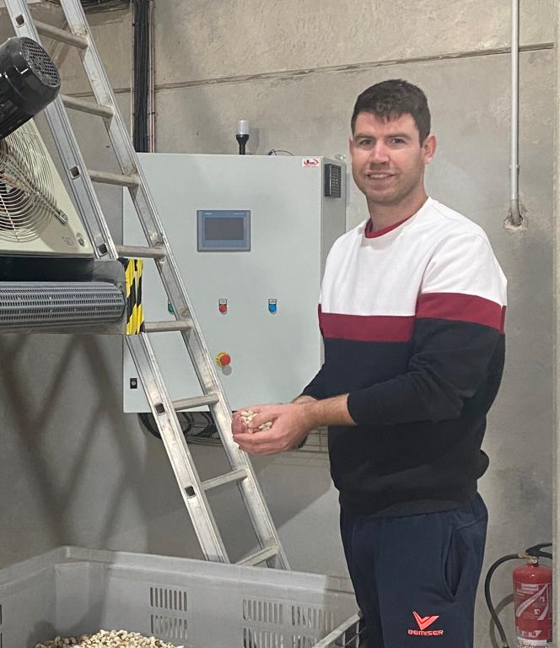
Orden TED/1239/2022 AYUDAS A
PEQUEÑOS PROYECTOS DE INVERSIÓN
QUE GENEREN O MANTENGAN EL EMPLEO
(MÍNIMIS)
Ayudas a Pequeños Proyectos de Inversión (2022)
Orden TED/1239/2022 Ayudas a pequeños proyectos de inversión que generen o mantengan empleo
Notes:
El Instituto para la Transición Justa está trabajando en dos órdenes de ayudas: a proyectos empresariales y a pequeños proyectos de inversión en municipios afectados por el cierre de las centrales dotadas con 20?M€. El Instituto para la Transición Justa está trabajando en dos órdenes de ayudas: a proyectos empresariales y a pequeños proyectos de inversión en municipios afectados por el cierre de las centrales dotadas con 20?M€. Se comunicaron para su mejora a las CCAA y fueron sometidas a audiencia durante el mes de Abril de 2022. En este momento están siendo aprobadas por intervención para su posterior publicación en BOE
Evolución de la Orden TED/1293/2020 a zonas de Transición Justa, con cambios.

Slide 35
Orden TED/1239/2022 AYUDAS A PEQUEÑOS PROYECTOS DE INVERSIÓN QUE GENEREN O
MANTENGAN EL EMPLEO
Ayudas a Pequeños Proyectos de Inversión (2022)
10M€
Ámbito de aplicación
Municipios de los Convenios de Transición Justa
Características
Concurrencia competitiva.
Serán compatibles con las concedidas por otras instituciones u organismos públicos. Sujeto a mínimis.
Beneficiarios
Personas físicas o jurídicas privadas con personalidad jurídica, así como las agrupaciones integradas por ellas, las comunidades de bienes y los trabajadores autónomos
Financiación
Inversión entre 30.000-500.000€. Límites máximos de intensidad de ayuda de 30% Gran Empresa; 40% Mediana Empresa; 50% Pequeña Empresa. (incluida microempresa) Máximo 200.000€ de ayuda
Requisitos
Mantener el empleo existente desde la de solicitud de la ayuda hasta al menos los 3 años siguientes a la finalización de las inversiones;
Para las empresas de nueva creación o aquellas que no cuenten con plantilla inicial, generar un 1 empleo entre la solicitud de la ayuda y la fecha que se establezca en la resolución de concesión de la ayuda, y mantenerse un mínimo 3 de años.
Plazo
Dos meses desde el día siguiente a la publicación de la convocatoria (15 de marzo). 16 mayo
Período de programación
2022-2027
Notes:
El Instituto para la Transición Justa está trabajando en dos órdenes de ayudas: a proyectos empresariales y a pequeños proyectos de inversión en municipios afectados por el cierre de las centrales dotadas con 20?M€. Se comunicaron para su mejora a las CCAA y fueron sometidas a audiencia durante el mes de Abril de 2022. En este momento están siendo aprobadas por intervención para su posterior publicación en BOE
Evolución de la Orden TED/1293/2020 a zonas de Transición Justa, con cambios.
Creación o mantenimiento de empleo:
(i) mantener del nivel de empleo existente desde la fecha de solicitud de la ayuda, hasta al menos los tres años siguientes a la fecha máxima para la finalización de las inversiones establecida en la resolución de concesión.
(ii) No obstante, para las empresas de nueva creación o aquellas que no cuenten con plantilla inicial a la fecha de la solicitud, será requisito mínimo generar un puesto de trabajo entre la fecha de solicitud de la ayuda y la fecha máxima que se establezca en la resolución de concesión de la ayuda, que deberá mantenerse durante un período mínimo de tres años.

Slide 36
    Ayudas a Pequeños Proyectos de Inversión (2022)
REPARTO PRESUPUESTO
ANUALIDADES | PRESUPUESTO M€
2023 | 1
2024 | 1,5
2025 | 3,75
2026 | 3,75
TOTAL | 10
Notes:
Evolución de la Orden TED/1293/2020 a zonas de Transición Justa con cambios.
Un nuevo ámbito geográfico: Zonas de Transición Justa
Un nuevo sistema de cálculo de ayudas que tendrá en cuenta la inversión y el empleo del proyecto, y que supondrá un incremento de las intensidades de ayuda medias respecto al sistema anterior
Las condiciones de mantenimiento y revocación de la ayuda también se han mejorado y flexibilizado
También se han incluido como gastos elegibles un espectro más amplio de activos inmateriales, para permitir la financiación de actividades digitales

Slide 37
Ayudas a Pequeños Proyectos de Inversión (2022)
Orden TED/1239/2022 Ayudas a pequeños proyectos de inversión que generen o mantengan empleo
Pequeños proyectos de inversión empresarial que generen o mantengan el empleo pertenecientes a todas las actividades económicas, susceptibles de recibir ayudas, de acuerdo con la normativa nacional y de la Unión Europea aplicable. Excepciones:
Proyectos SUSCEPTIBLES DE AYUDAS
Proyectos NO SUSCEPTIBLES DE AYUDAS
Sector de la pesca y acuicultura
Sector de la producción agrícola primaria
Actividades relacionadas con la exportación a terceros países
Ayudas condicionadas a la utilización de productos nacionales en lugar de importados
Empresas de la industria del carbón
Adquisición de vehículos de transporte de mercancías por carretera (ni a empresas que lleven a cabo el transporte de mercancías por carretera)
Sectores y actividades excluidos del alcance del reglamento del Fondo de Transición Justa (2021/1056):
  Tabaco y productos del tabaco
  Inversiones relacionadas con combustibles fósiles
  Desmantelamiento o construcción de centrales nucleares
  Incineración de residuos
Actividades dentro de las divisiones 5, 6 y 7.21 de la sección B del CNAE 2009

Slide 38
Ayudas a Pequeños Proyectos de Inversión (2022)
Orden TED/1239/2022 Ayudas a pequeños proyectos de inversión que generen o mantengan empleo
Proyectos NO SUSCEPTIBLES DE AYUDAS
Actividades de Bares, restaurantes, concesionarios de automóviles, comercio minorista, lavanderías, tintorerías, peluquerías, despachos profesionales y consultoría, empresas de promoción de viviendas o suelo, inmobiliarias, construcción, agencias de colocación, empresas de trabajo temporal, empresas de juegos y apuestas.
EXCEPCIÓN Proyectos SUSCEPTIBLES DE AYUDAS para contribuir a la fijación de población
Bares, restaurantes, peluquerías y comercio minorista siempre que:
      Estén en municipios y entidades colectivas de población <500 habitantes
      Pertenezcan a municipios de reto demográfico
Comercio al por menor de productos producidos por el promotor en zonas de transición justa siempre que:
      Ubicados en municipios en reto demográfico (<5000 habitantes)
Será necesario la relevancia del proyecto, a efectos de fijación de población que esté debidamente justificada.

Slide 39
Ayudas a Pequeños Proyectos de Inversión (2022)
Orden TED/1239/2022 Ayudas a pequeños proyectos de inversión que generen o mantengan empleo
Requisitos exigibles a los Proyectos
Grado de realización de la inversión: Los proyectos SÍ podrán haber iniciado los trabajos (inicio construcción, compromiso primer pedido de equipos, otro compromiso que haga la inversión irreversible) hasta 1 año antes de la fecha de la solicitud de la ayuda. Los trabajos realizados antes de la solicitud de la ayuda NO serían costes subvencionables.
      No se considera INICIO DE TRABAJOS: compra de terrenos, redacción proyecto, obtención de permisos, estudios previos de viabilidad.
Inversión: mínima 30.000€ y máximo 500.000€
Creación y mantenimiento de empleo: Mantener como mínimo el empleo, o generar 1 puestos de trabajo para aquellas empresas de nueva creación o sin plantilla, y mantenerlos por un período de 3 años.
Plazo de ejecución: 18 meses

Slide 40
Ayudas a Pequeños Proyectos de Inversión (2022)
Orden TED/1239/2022 Ayudas a pequeños proyectos de inversión que generen o mantengan empleo
Nuevo método para la determinación de la cuantía
FIJO: 50% de límite impuesto por tamaño
50%: Pequeña
40%: Mediana
30%: Grande
VARIABLE: Bonificación por empleo creado (superior para grupos determinados)
Bonificación por empleo:
Hasta 15.000€ por empleo
Hasta 30.000€ por empleo (mujer, joven, >45, discapacidad o Bolsas ITJ)
Ayuda definitiva, con un límite de intensidad por tipo de empresa y una cuantía máxima de 200.000€

Slide 41
Ayudas a Pequeños Proyectos de Inversión (2022)
Orden TED/1239/2022 Ayudas a pequeños proyectos de inversión que generen o mantengan empleo
Inversión Subvencionable
Realizados con posterioridad a la solicitud de la ayuda
Adquisición de terrenos: siempre que se realice con posterioridad a la solicitud. La convocatoria establecerá un tope máximo (€/m²) y una ratio máxima (s2 terreno/s2 construida en planta baja)
Traídas y acometidas,
Urbanización y obras exteriores: la convocatoria establecerá un tope máximo (€/m²)
Obra civil: construcción o rehabilitación de bienes inmuebles. La convocatoria establecerá un tope máximo o módulos (€/m²) y en rehabilitación y reacondicionamiento en % respecto a los módulos establecidos.
Adquisición de bienes de equipo: no se consideran como subvencionables los elementos de transporte exterior (salvo vehículos especiales) y los bienes destinados al alquiler (maq, herramientas o vehículos)
Planificación, ingeniería del proyecto, dirección facultativa: la convocatoria establecerá un límite (%) respecto a la inversión subvencionable de otras partidas.
Otras inversiones en activos fijos materiales. La convocatoria establecerá un tope máximo o módulos.
MISMAS PARTIDAS / MÓDULOS Y TOPES QUE EN AYUDA A PROYECTOS EMPRESARIALES

Slide 42
Ayudas a Pequeños Proyectos de Inversión (2022)
Orden TED/1239/2022 Ayudas a pequeños proyectos de inversión que generen o mantengan empleo
Inversión Subvencionable
Realizados con posterioridad a la solicitud de la ayuda
Activos inmateriales: vinculados a la producción y se encuentren asociados al proyecto. Inversiones en digitalización, innovación digital, adquisición software, elaboración o personalización de aplicaciones de software a medida, patentes, licencias explotación, conocimientos técnicos, derechos de explotación.
  No elegible alquiler licencia software.
  Serán explotados únicamente en el establecimiento beneficiario de la ayuda.
  Serán considerados como elementos del activo amortizables.
  Serán adquiridos a un tercero en las condiciones de mercado.
  Figurarán en el activo de la empresa y permanecerán en el establecimiento mínimo 5 años o 3 años para una pyme
  Gran empresa: Estos costes únicamente serán subvencionables hasta el límite del 50% del total de los costes de inversión subvencionable del proyecto para la inversión inicial.
Activos de primer uso o primera adquisición. Activos que No sean de primer uso o Primera Adquisición ( adquirido a precio de mercado con certificador de tasador oficial). (Segunda mano. No excluida Gran empresa)
Los activos permanecerán en el establecimiento mínimo 5 años o 3 años para una pyme.
MISMAS PARTIDAS / MÓDULOS Y TOPES QUE EN AYUDA A PROYECTOS EMPRESARIALES

Slide 43
Ayudas a Pequeños Proyectos de Inversión (2022)
Orden TED/1239/2022 Ayudas a pequeños proyectos de inversión que generen o mantengan empleo
Criterios de Priorización de los Proyectos
Criterio | Ponderación máxima
Localización del proyecto Localizaciones afectadas por el cierre CT y minas: Andorra, Estercuel, Foz Calanda y Ariño | 20 puntos
2. Capacidad de generación de empleo Se priorizarán los proyectos con mayor capacidad de creación de puestos de trabajo, los proyectos que creen empleo femenino, juvenil, de mayores de 45 años, de personas con discapacidad, e inscritas en las Bolsas de trabajo del ITJ. | 35 puntos
3. Dimensión de la empresa Se priorizarán los proyectos de pequeñas empresas y medianas empresas. | 10 puntos
4. Efectos inducidos y externalidades Se priorizarán los proyectos caracterizados por su sostenibilidad ambiental y economía circular, su sostenibilidad social y beneficios sociolaborales y su grado de innovación y efecto tractor | 35 puntos

Slide 44
Ayudas a Pequeños Proyectos de Inversión (2022)
Orden TED/1239/2022 Ayudas a pequeños proyectos de inversión que generen o mantengan empleo
Criterios de Priorización de los Proyectos
CRITERIO | PUNTUACIÓN MÁXIMA
CAPACIDAD DE GENERACIÓN DE EMPLEO | 35 PUNTOS
Ratio de inversión menor o igual a 59.999,99 | 20
Ratio de inversión entre 60.000 y 119.999,99 | 15
Ratio de inversión entre 120.000 y 239.999,99 | 7
Ratio de inversión mayor de 240.000 | 3
A la puntuación inicial se suma puntuación en base a la generación de empleo
Generación de + de 6 puestos de trabajo | 15
Igual o mayor a 4 y menor de 6 puestos | 10
Igual o mayor a 2 y menor de 4 puestos | 7
Igual o mayor a 1 y menor de 2 puestos | 3
SE MANTIENEN LOS MISMOS CRITERIOS DE PRIORIZACIÓN DE LA LÍNEA DE PROYECTOS EMPRESARIALES, EXCEPTO:

Slide 45
    Ayudas a Proyectos Empresariales (2022)
Orden TED/1240/2022 Ayudas a proyectos empresariales que generen empleo
Pagos
Deberá solicitarse por el beneficiario previa, finalización del proyecto dentro del período de tiempo determinado para su realización.
Para aquellos proyectos de inversión cuya ejecución exceda de un período de 12 meses, los beneficiarios podrán solicitar pagos a cuenta de hasta el 40 al 80 por ciento, previa certificación parcial acreditativa del valor de las inversiones ejecutadas.
    Certificaciones parciales
    Anticipos. Hasta un 80%. Aval (x importe de la ayuda concedida, intereses de demora desde concesión de anticipo hasta final compromiso de empleo)

Slide 46
    Ayudas a Pequeños Proyectos Empresariales (2022)
DOCUMENTACIÓN DE LA SOLICITUD
Formulario de solicitud. Datos básicos del proyecto
Memoria del proyecto de inversión. Anexo 2
Acreditación válida del poder firmante
Documentación acreditativa de las circunstancias personales del solicitante
Cuentas anuales del último ejercicio
  Entidades sin obligación: la última declaración del impuesto de sociedades o certificado de exención
Documentación acreditativa de los puestos de trabajo
  Informe de la plantilla media
  Informe de vida laboral (12 meses anteriores)
Declaración responsable de no inicio de inversiones
Declaración responsable de otras ayudas solicitadas y/o recibidas
Declaración responsable sobre tamaño de la empresa
Declaración responsable sobre necesidad de ayuda e impacto.
Declaración responsable de no estar incursos en prohibiciones para obtener ayuda
Declaración responsable de la que empresa no está en crisis

Slide 47
    Ayudas a Pequeños Proyectos Empresariales (2022)
SOLICITUD POR SEDE ELECTRÓNICA del INSTITUTO PARA LA TRANSICIÓN JUSTA https://sede.transicionjusta.gob.es
BUZÓN DE DUDAS: empresas@transicionjusta.gob.es
Agencias colaboradoras. IAF en Aragón
Documento de FAQ

Slide 48
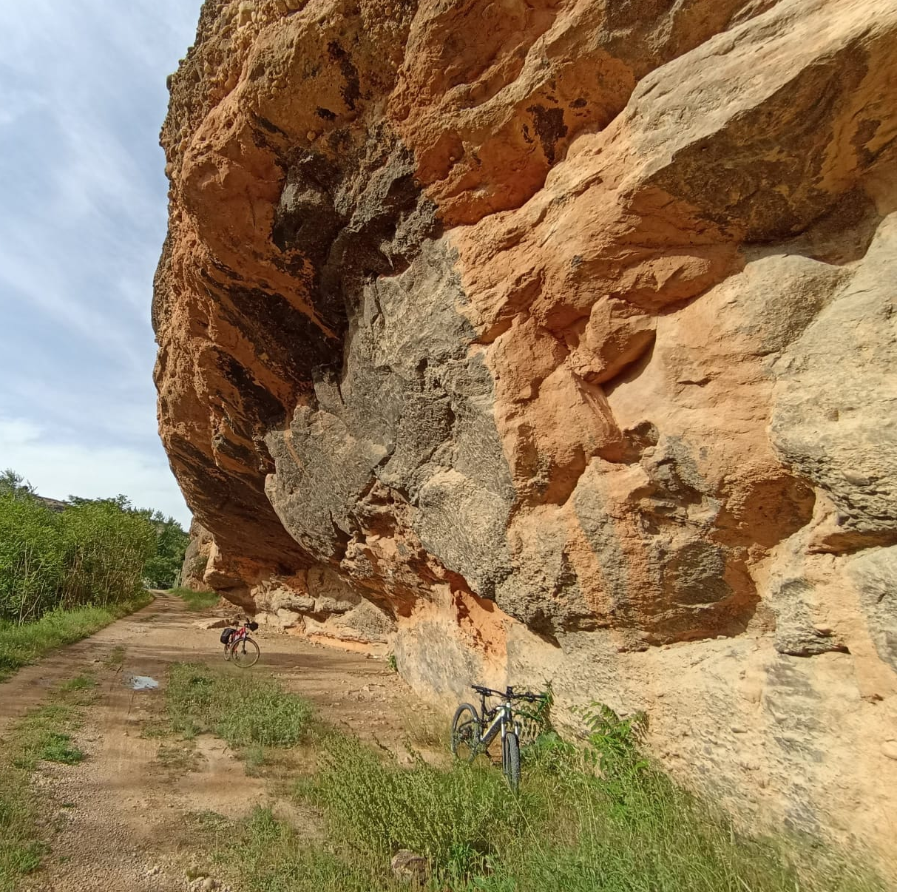

MUCHAS GRACIAS
Elísabeth López Orduna
Agente del Territorio
Convenios de Transición Justa Subdelegación de Gobierno en Teruel
Plaza San Juan, 4
44001-Teruel
Móvil: 696306259
Correo: elisabeth.lopez@ciuden.es
ataragon@transicionjusta.gob.es
CTJ ARAGÓN
FORGASA Planta de fertilizante en Ariño

